Slide 1
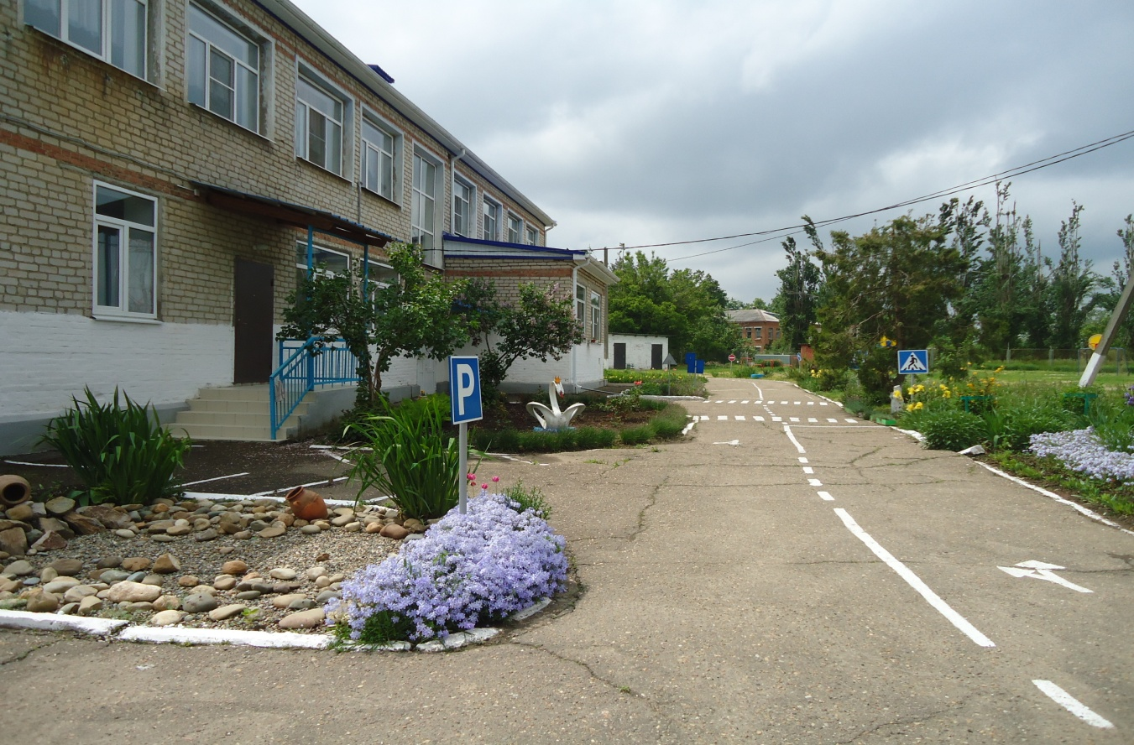
БДОУ МО Динской район
«Детский сад №15»

Slide 2
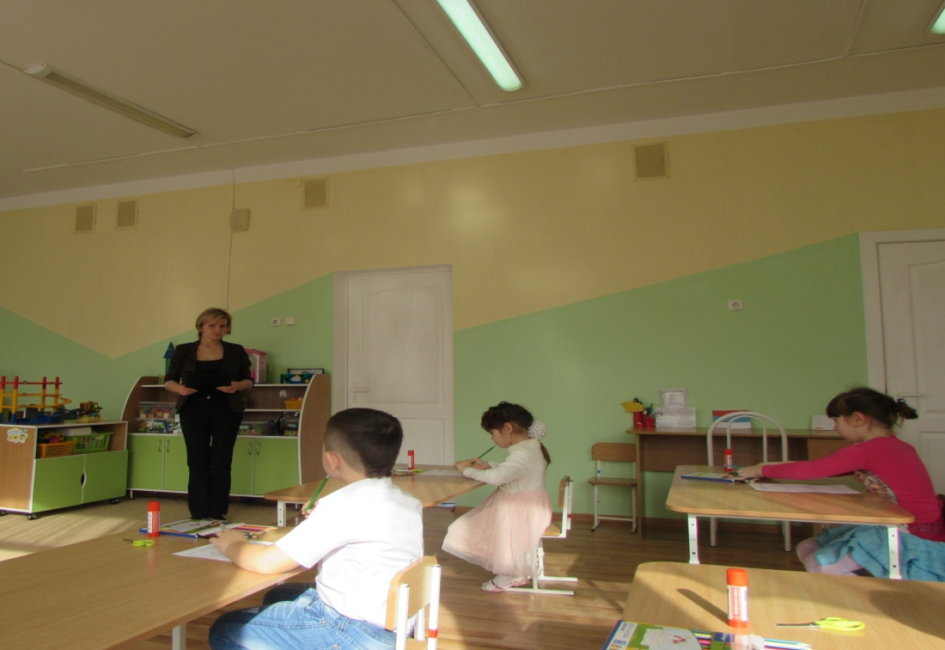
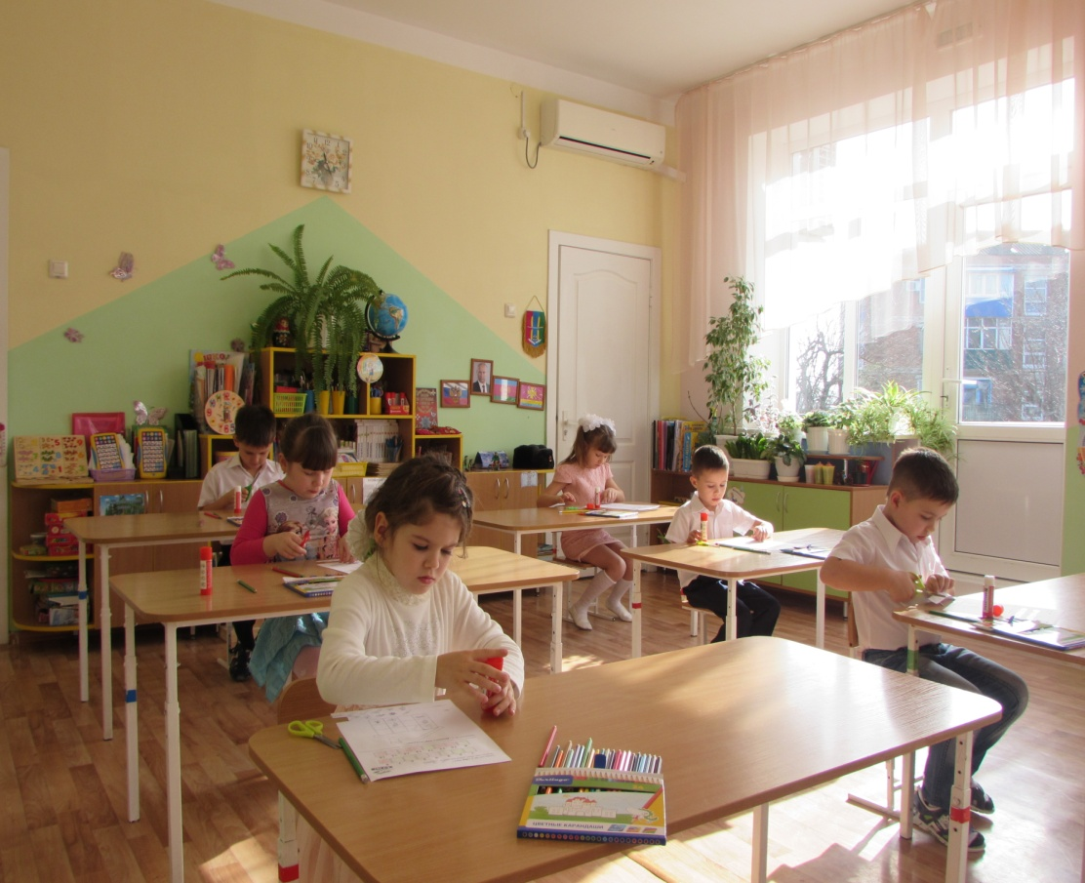
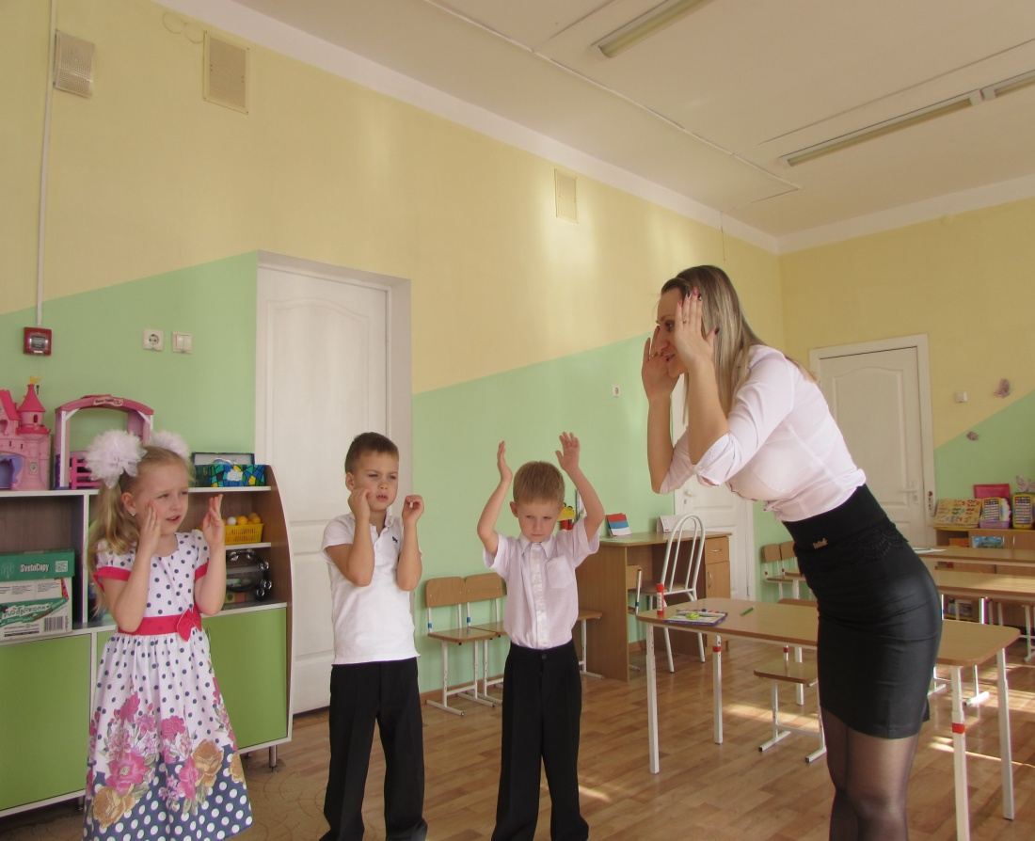
Постарайтесь все понять,
Учитесь тайны открывать!

Slide 3
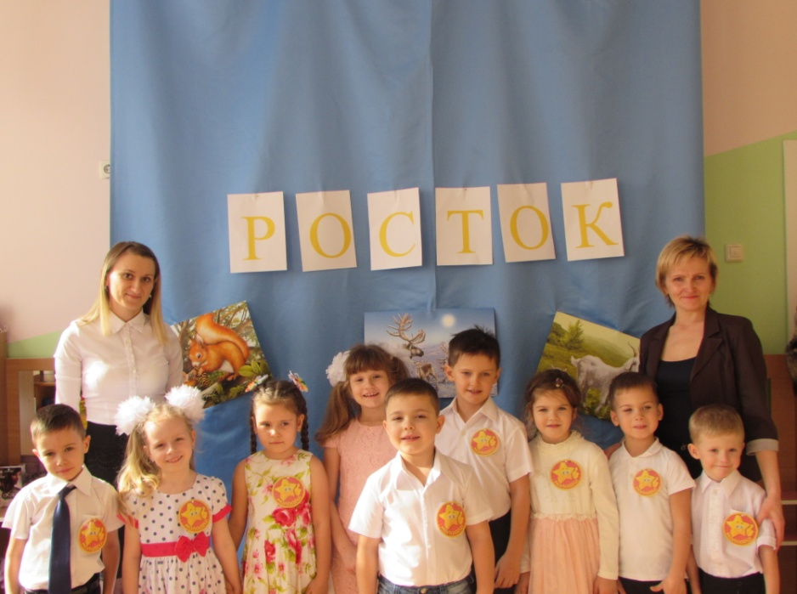
Вы вершину покорили,
Вы сумели, вы победили,
В борьбе вы лучше всех
И пришел к вам успех!

